Slide 1
Ақпанның жиырма екісі Алғыс айту – парызым!

Slide 2
Сабақтың мақсаты: Оқушылардың «сыйластық» құндылығы туралы түсініктерін кеңейту. Ризашылық, рахмет, алғыс туралы түсінік беру. Үлкен — кішіге деген сүйіспеншілігін, сыпайылық қарым — қатынасын дамыту. Әдептілікке, кішіпейілділікке, ізеттілікке тәрбиелеу.

Slide 3
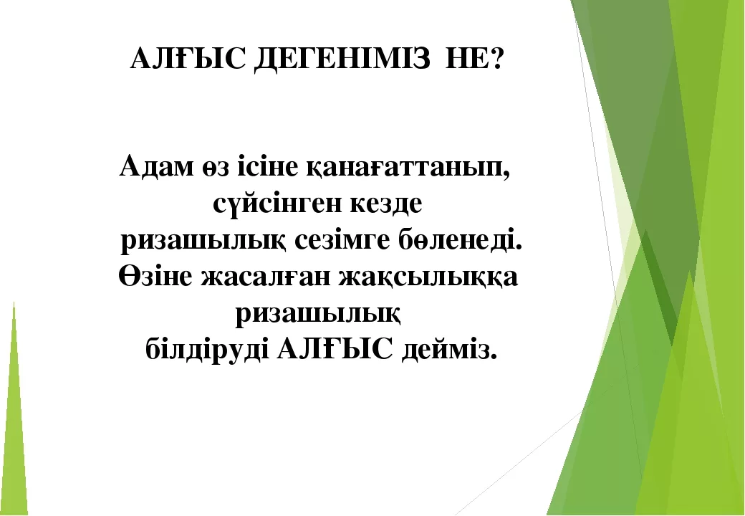

Slide 4
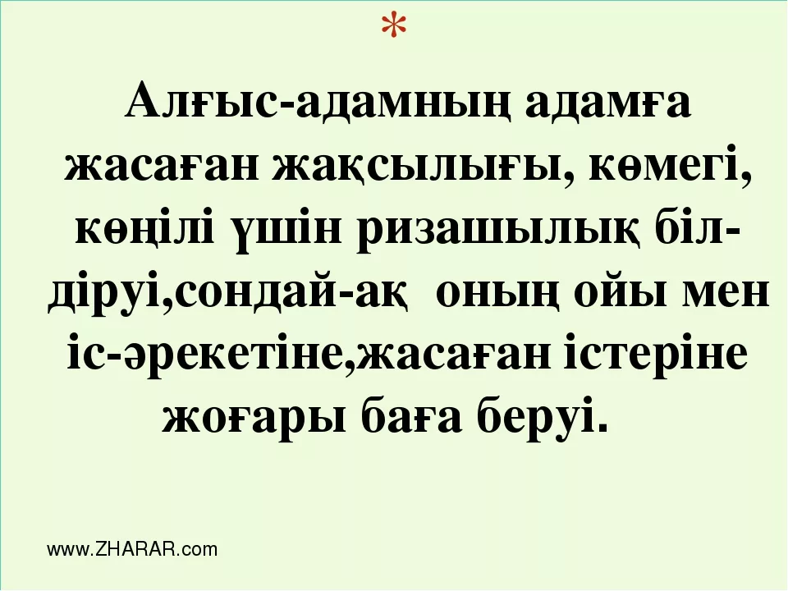

Slide 5


Slide 6


Slide 7


Slide 8
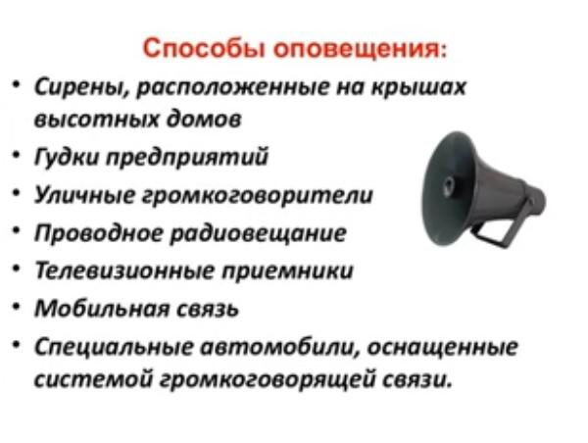

Slide 9


Slide 10


Slide 11
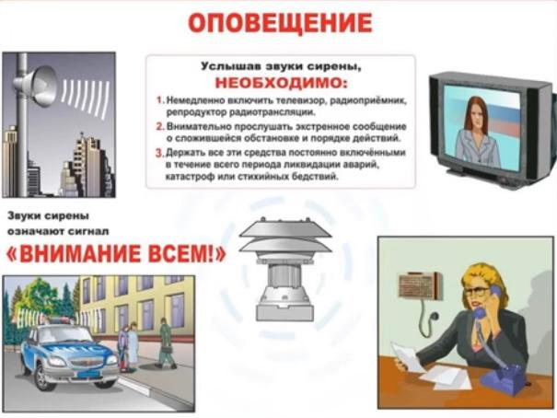

Slide 12
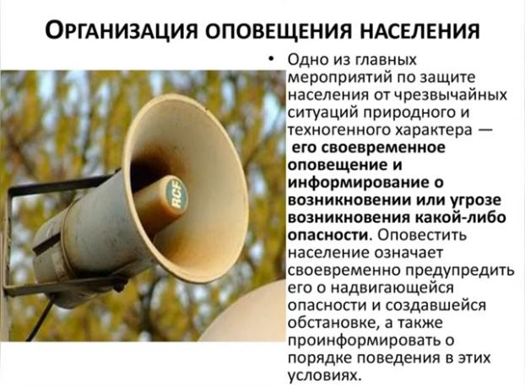

Slide 13
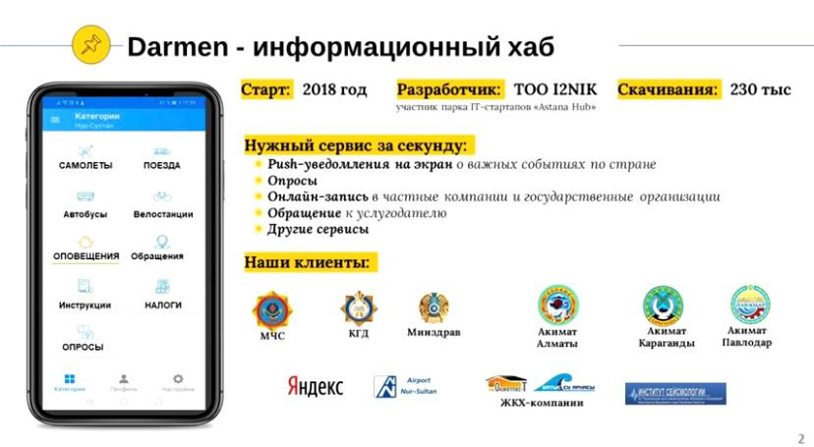

Slide 14


Slide 15
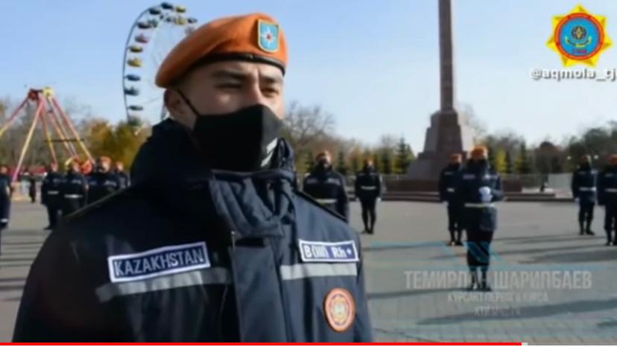

Slide 16


